Slide 1
Патриот. Гражданин. Читатель.
Современные практики формирования
патриотических ценностей у детей
Косова Тамара Анатольевна
главный библиотекарь
Тамбовской областной детской библиотеки

Slide 2
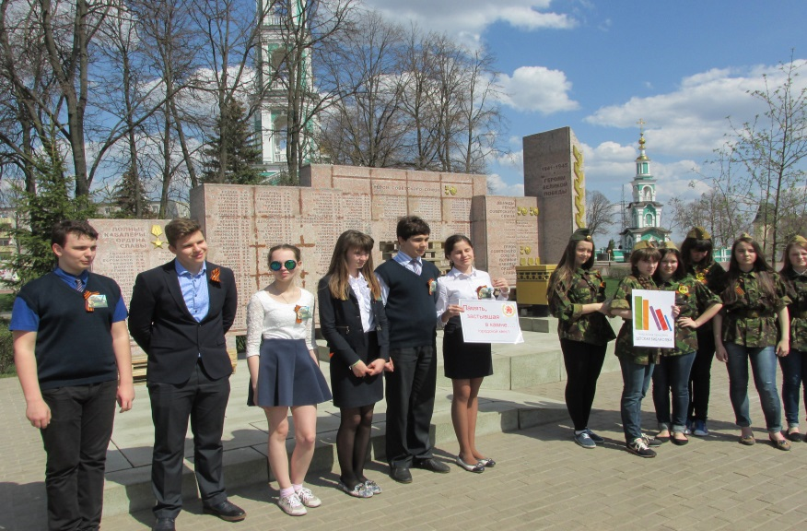
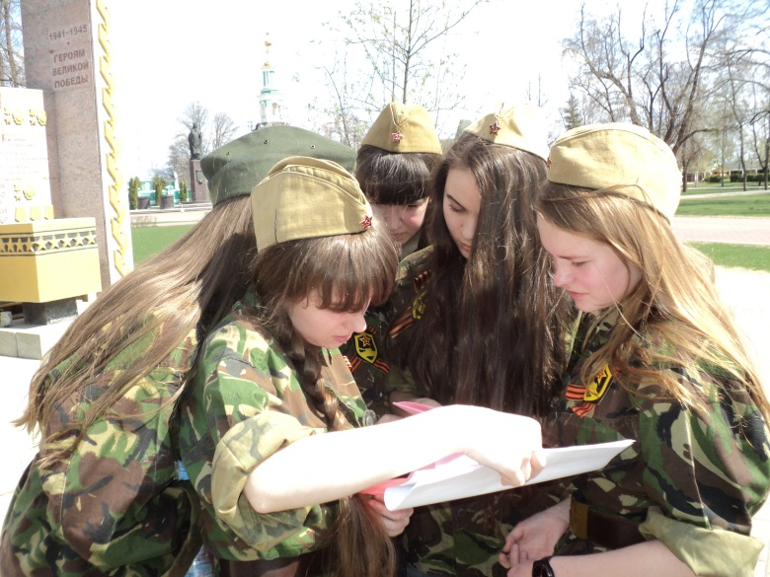
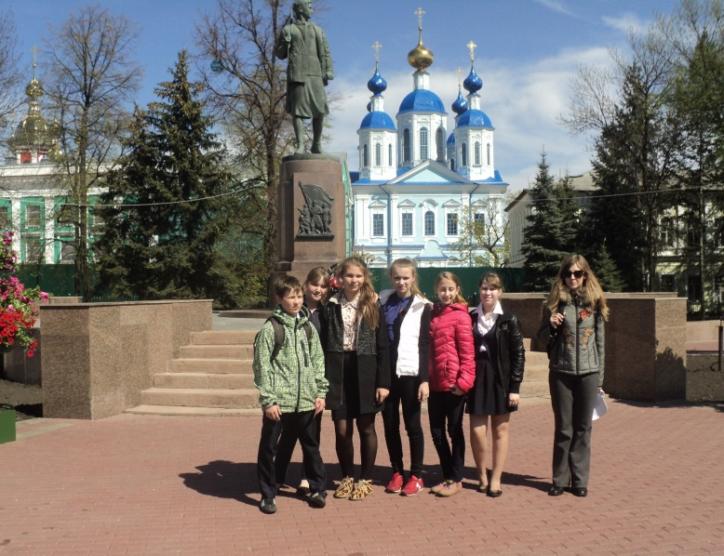
«Прикоснись к Победе!» патриотическая игра сити-квест

Slide 3
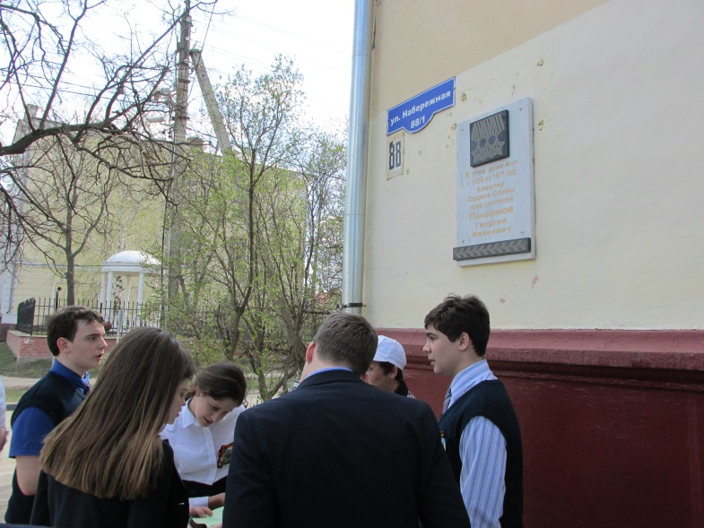
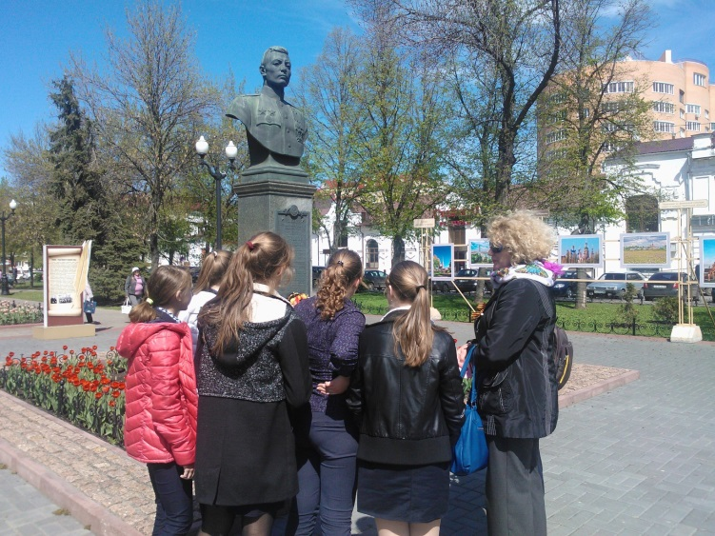
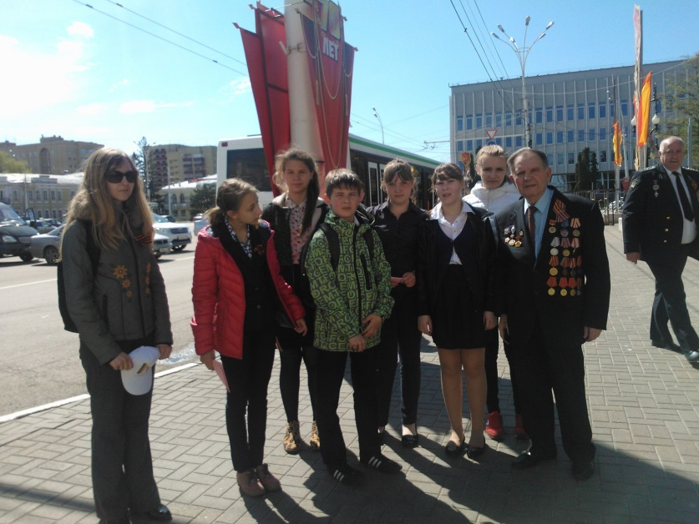
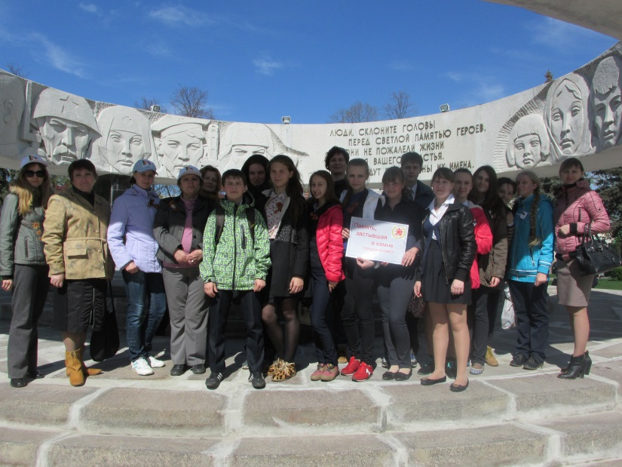
«Прикоснись к Победе!» патриотическая игра сити-квест

Slide 4
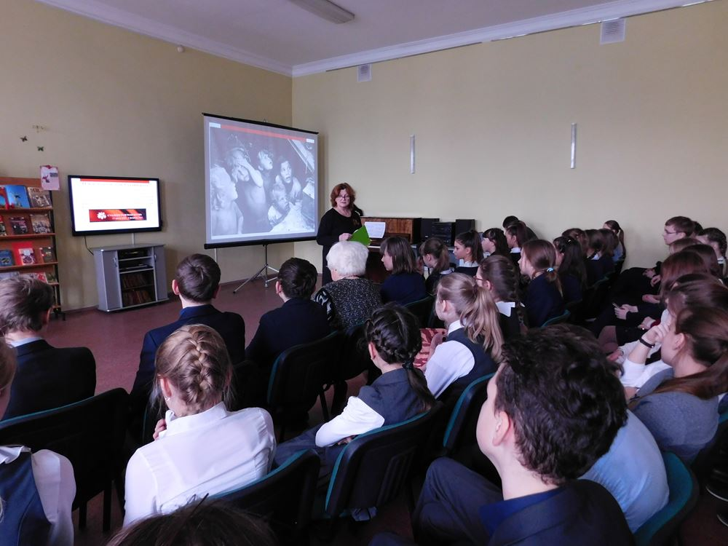
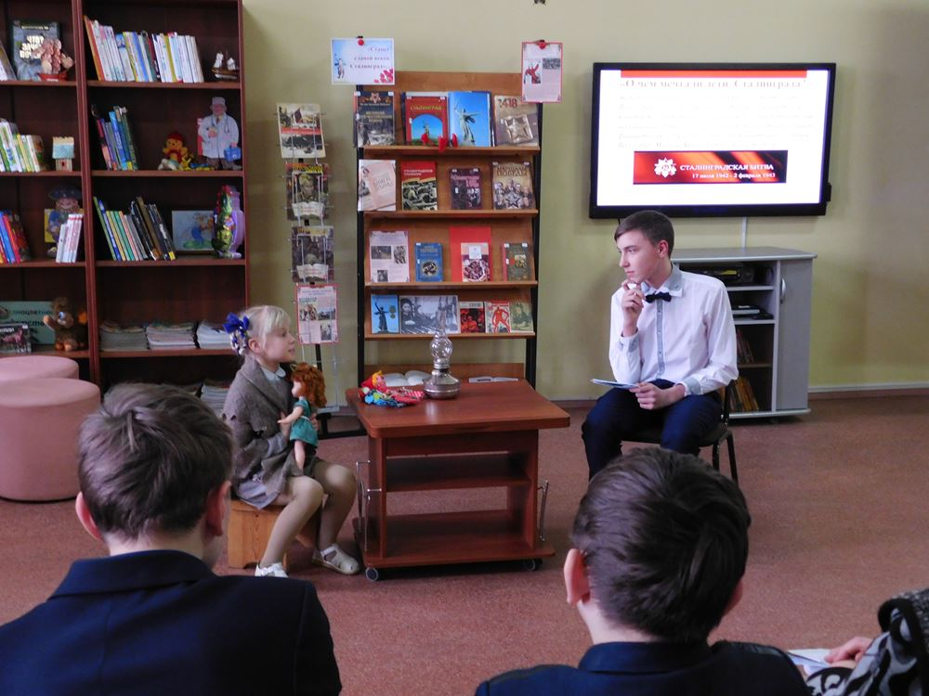
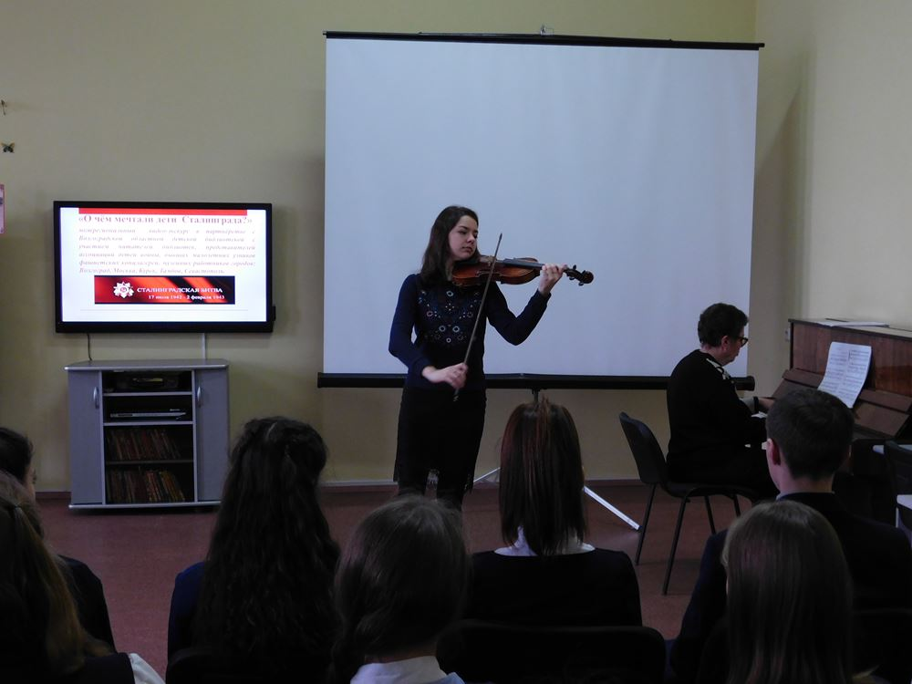
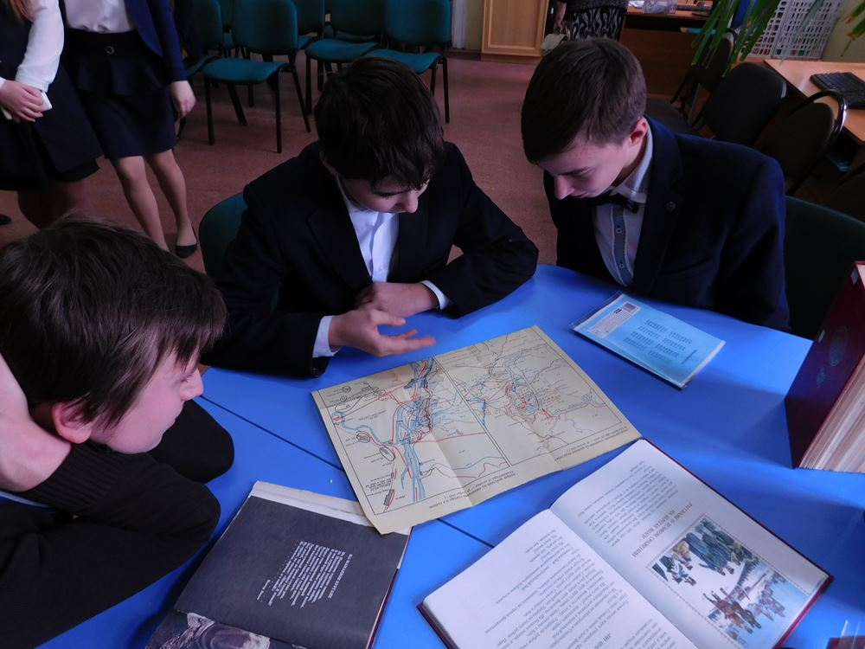
«О чём мечтали дети Сталинграда?» вечер -реквием

Slide 5
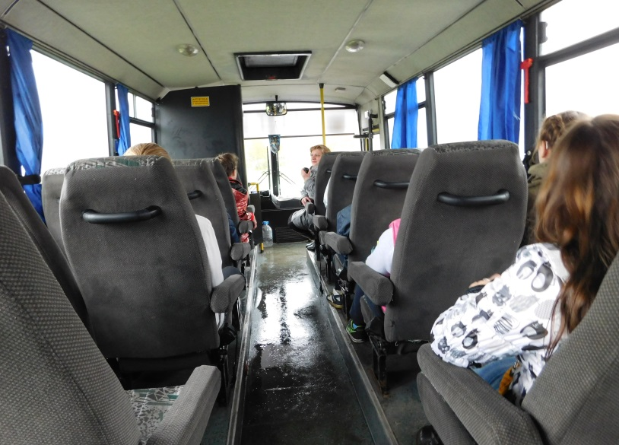
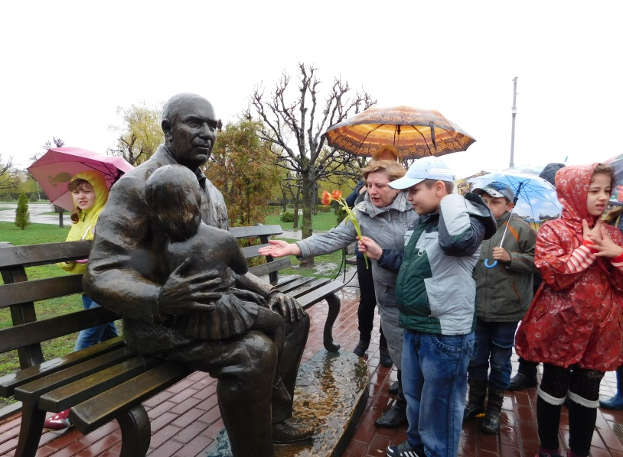
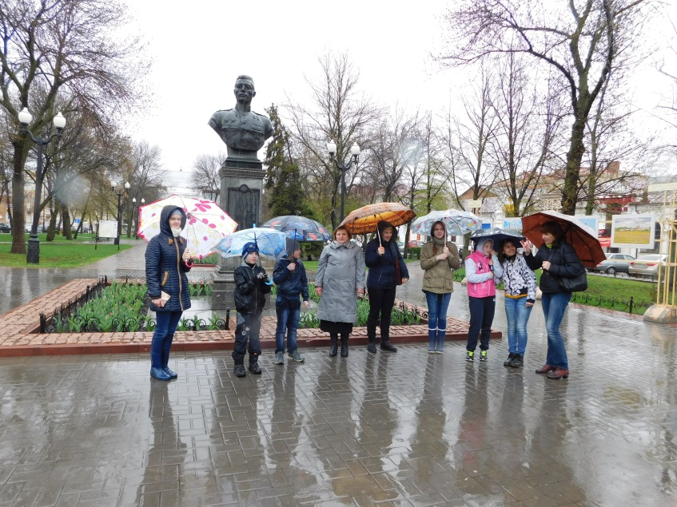
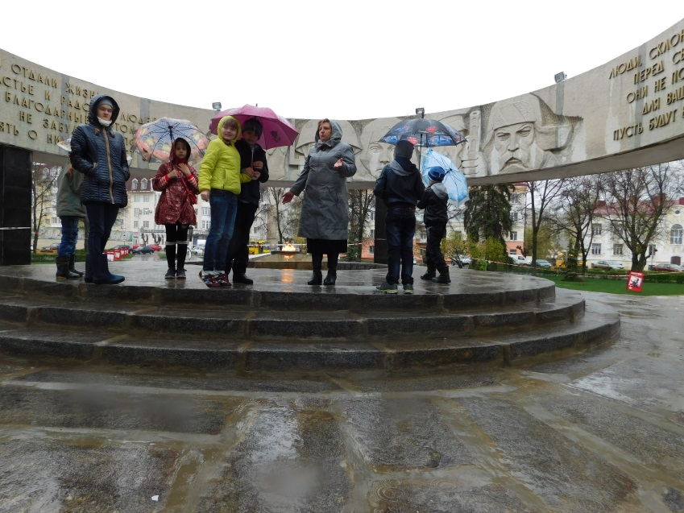
«Библиотечное туристическое бюро «Открытие» «От крепости на Цне до красивого города»

Slide 6
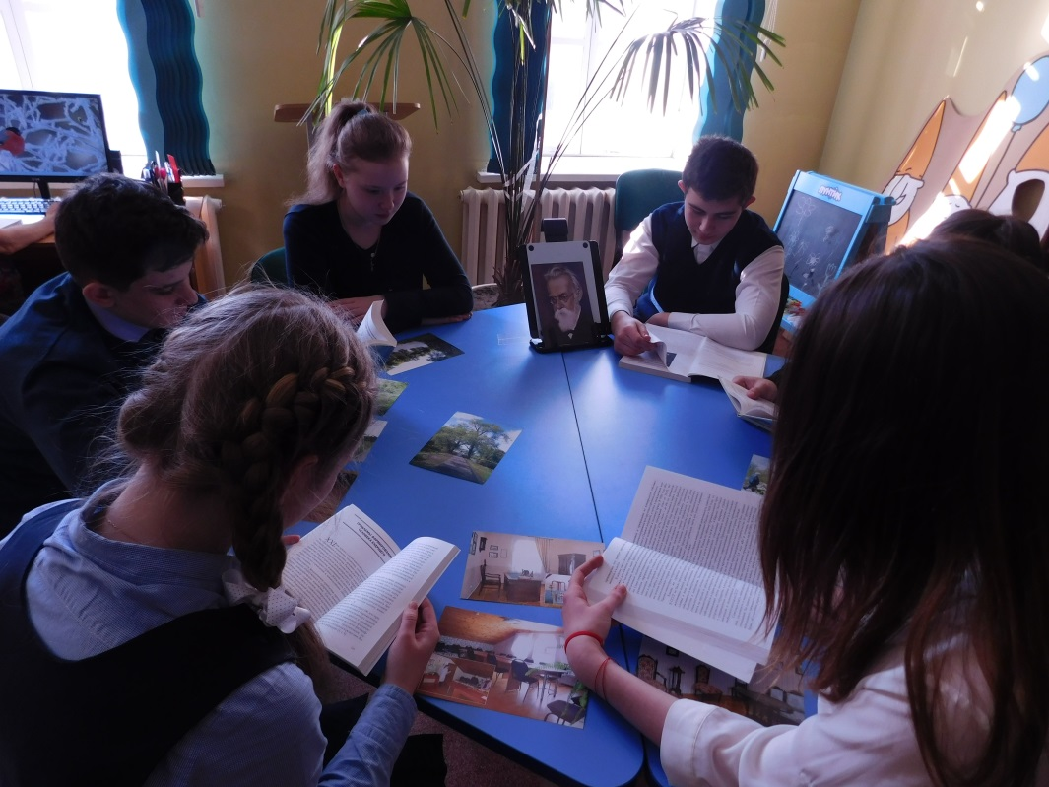
«Библиотечное туристическое бюро «Открытие» «Прелестный уголок в тиши Российской…»: виртуальное путешествие

Slide 7
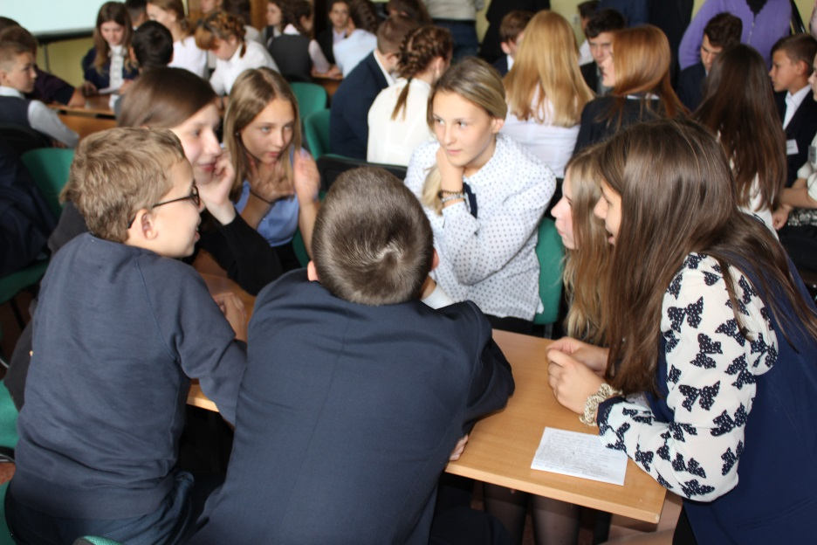
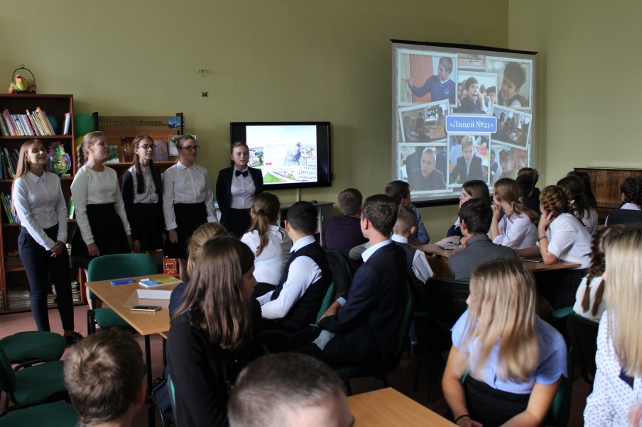
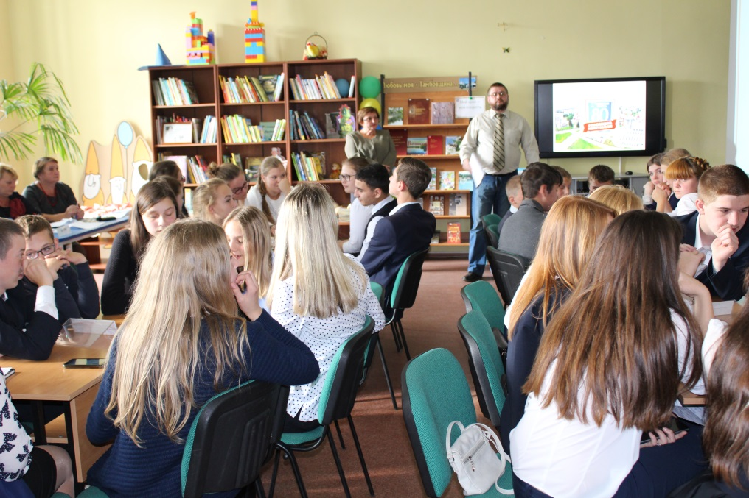
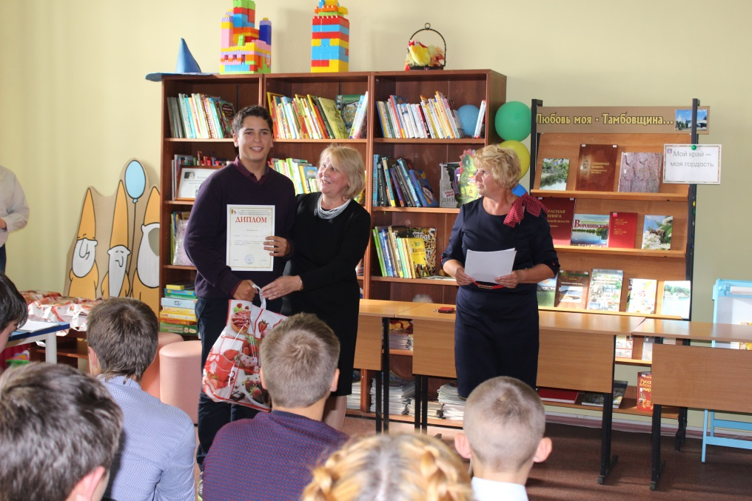
«Мой край моя гордость» областной интеллектуальный турнир

Slide 8
«За жизнь, за тебя, за родные края…» электронный ресурс

Slide 9
Тамбовское областное государственное бюджетное учреждение культуры Тамбовская областная детская библиотека
392000, г. Тамбов, ул. Советская, 59,
телефон/факс: +7 (4752) 72-85-78,
e-mail: info.todb@mail.ru
Косова Тамара Анатольевна
главный библиотекарь
отдела краеведения и библиография

